Slide 1
Predicción de precios habitacionales usando Árboles Aditivos de Regresión Bayesianos
José Manuel Martínez del Campo González
181861
Aprendizaje Estadístico

Slide 2
Introducción
Árboles Aditivos de Regresión Bayesianos (BART)
Modelo estadístico bayesiano no paramétrico
Base de datos de Boston-housing (1978)
Contexto de regresión

Slide 3
Importancia
Importancia
Tener una primera aproximación a la estadística bayesiana no paramétrica
Desarrollar los modelos basados en árboles
Importancia
Ganar capacidad predictive
Tener predicciones más certeras

Slide 4
Objetivos
Modelo
Describir a detalle el modelo BART
Predecir sobre la variable “precio medio”
Hacer validación cruzada sobre los hiperparámetros
Comparar con los modelos Boosting y Bosques Aleatorios
Datos
Resultados
Exponer la información histórica y contextual
Exponer la relación de las variables explicativas con la variable objetivo
Elegir el modelo óptimo
Informar las variables relevantes al valuar una propiedad habitacional

Slide 5
Descriptivo del modelo

Slide 6

Modelos bayesianos no paramétricos
Bayesiano
Se tiene una función de verosimilitud
Una distribución inicial explica nuestro conocimiento previo de los parámetros
Ajustan una distribución posterior de los parámetros

Slide 7
Modelos bayesianos no paramétricos
No paramétrico
Esto se refiere a que el espacio paramétrico está constantemente creciendo o es de dimensión infinita (Orbez)
Se considera un subespacio parametral finito
Ejemplo del “Efecto Wikipedia”, descubrimiento de especies
Ejemplo distribución Gaussiana

Slide 8


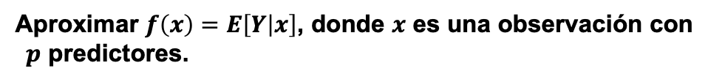
Problema de regresión
Aproximar $f\left(x\right)=E\left[Y | x\right]$, donde $x$ es una observación con $p$ predictores.
Usaremos $h\left(x\right)$ para aproximar $f\left(x\right)$, definida como

Slide 9
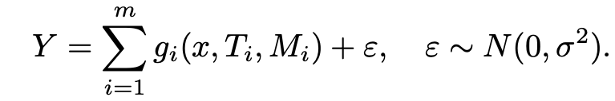




Elementos del modelo
Independencia y simetría
Distribución inicial de $T_{i}$
Número de árboles $m$
Distribución inicial de $μ_{ij} |{ T}_{i}$
Distribución inicial de $σ^{2}$

Slide 10
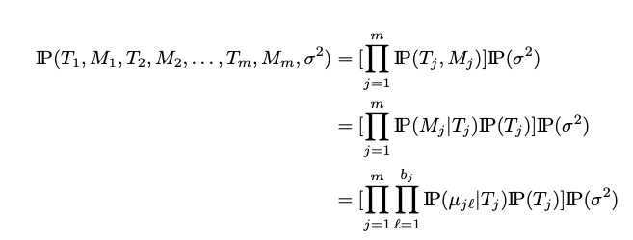


Independencia y Simetría
Client
La es $σ^{2}$ ed independiente
Imponemos la restricción de las $μ_{ij}$ independientes para cada árbol $i$
Cost
Idea
Tax
Brief

Slide 11



Distribución de $T_{i}$
La probabilidad de que la longitude del árbol $i$ esté dada por $d$ es:
Client
Cost
Idea
Se sugieren los valores:
Tax
Con los que se favorecen fuertemente aárboles de lonitud 1 y 2.
Brief

Slide 12
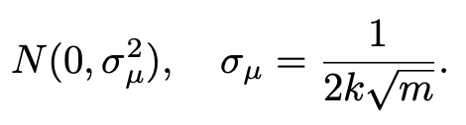



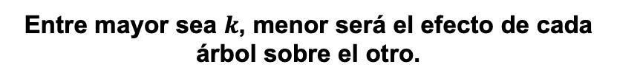
Distribución de $μ_{ij} |{ T}_{i}$
Para la distribución inicial de $μ_{ij} |{ T}_{i}$ se propone una normal
Client
Cost
Idea
Se sugiere el valor:
Tax
Entre mayor sea $k$, menor será el efecto de cada árbol sobre el otro.
Brief

Slide 13


Distribución de $σ^{2}$
Para la distribución inicial de $σ^{2}$se llega a
Client
Cost
Idea
Los valores que toman los parámetros por default son 3 y 0.90, respectivamente.
Tax
Estos hiperparámetros no están implementados en la librería dbart
Brief

Slide 14
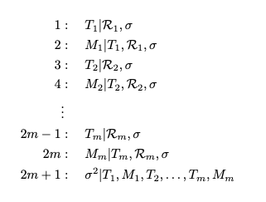
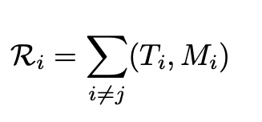
Extracción de la información
Muestreo de Gibbs.
Toma valores al azar siguiendo una distribución inicial, y luego ejecuta una función para obtener el valor posterior.
con

Slide 15
Análisis exploratorio de datos

Slide 16
Contexto de los Datos
Precio inmobiliario
Población
Una casa promedio vale $787,320 dólares; casi el doble que el resto del país.
Boston tiene más de 7.5 millones de habitantes.
Explore
Zona conurbada
La ciudad cuenta con apenas el 10% de la población, mientras que el 90 % viven en las zonas aledañas.
Crimen
Boston está entre el 19% de las ciudades más inseguras de Estados Unidos.

Slide 17
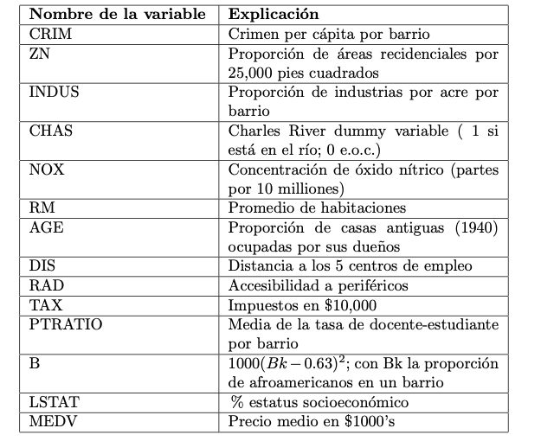
Variables de la base de datos

Slide 18
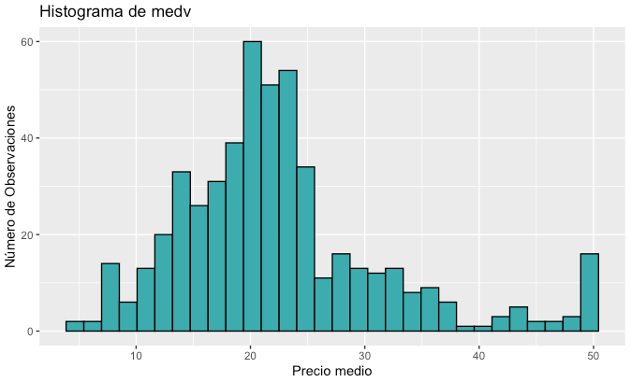
Histograma de medv

Slide 19
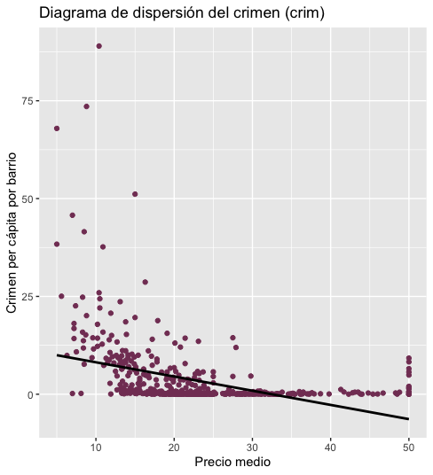
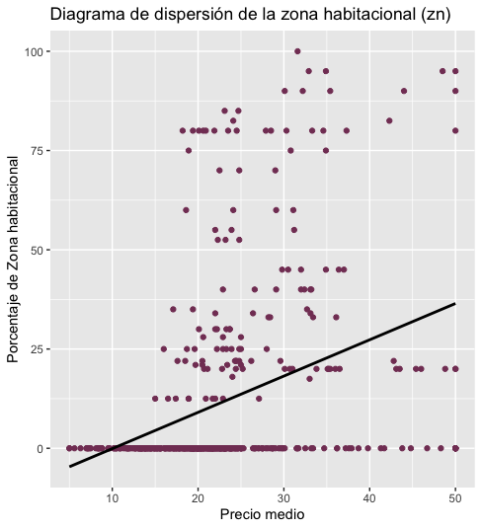
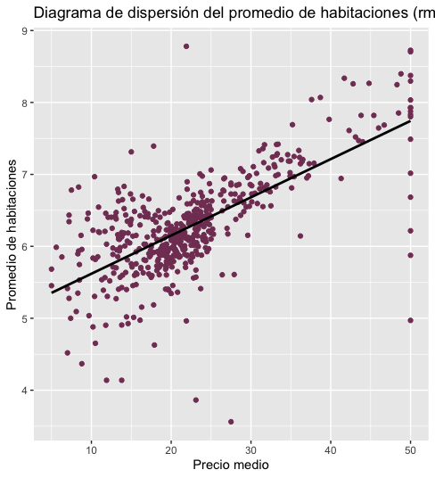
Diagramas de Dispersión

Slide 20
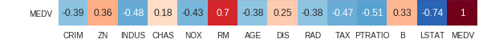
Matriz de correlación

Slide 21
Resultados

Slide 22
Implementación
Librería tidymodels, engine: dbarts
BayesTrees se implementa en dbarts
Dividimos la base de datos en training y testing
Hacemos validación cruzada y comparamos

Slide 23
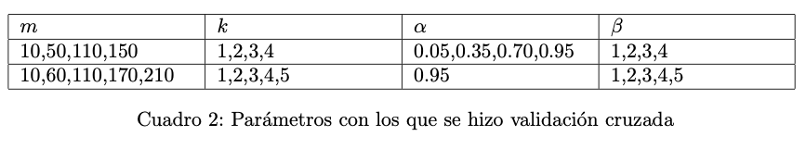
Validación cruzada
Running time
44.3 minutos
27.4 minutos

Slide 24
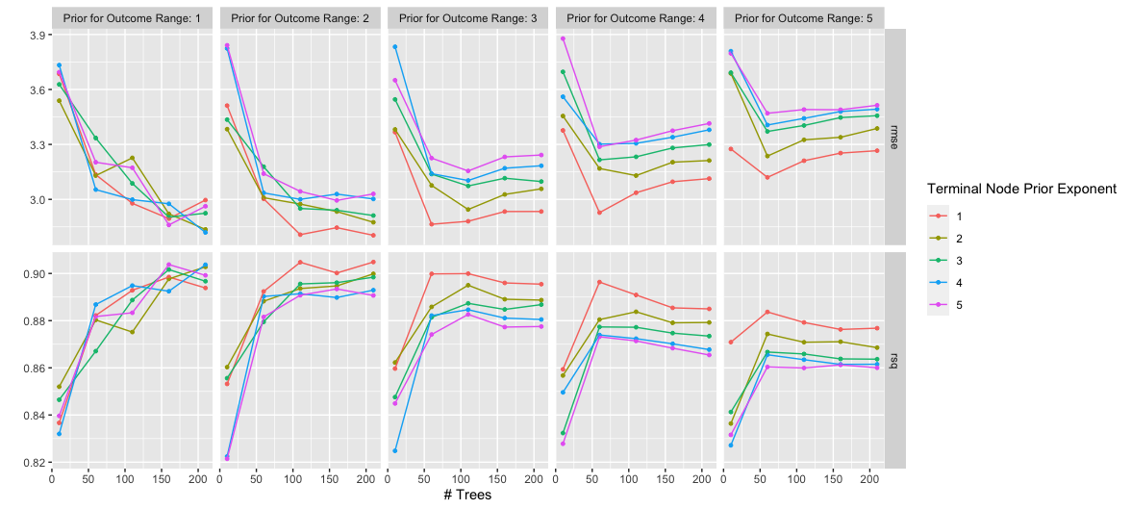
Validación cruzada

Slide 25






Elección de los parámetros
BART-cv
BART-default
$$m=110$$
$$m=50$$
$$k=2$$
$$k=2$$
$$α=0.95$$
$$α=0.90$$
$$β=1$$
$$β=2$$

Slide 26
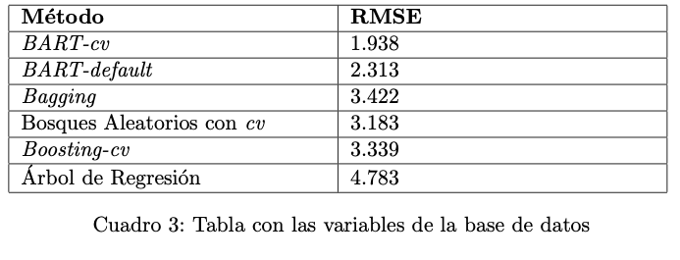
Comparación con RMSE

Slide 27
Conclusiones

Slide 28
Resumen
BART: Modelo bayesiano no paramétrico
1
2
3
5
EDA de la base de datos de Boston
4
Resultados
Hacemos validación cruzada de los parámetros

Slide 29
Trabajos futuros
Tesis: ahondar en métodos bayesianos no paramétricos
Utilizar diferentes bases de datos para probar el rendimiento del modelo
Comparar dbarts con la librería BayesTrees
Comparar BART con redes neuronales y otros algoritmos más complejos.

Slide 30
Referencias
Orbanz, P. (2010). Bayesian Nonparametric Models. Harvard. Recuperado 5 de junio de 2022, de https://groups.seas.harvard.edu/courses/cs281/papers/orbanz-teh-2010.pdf
Nonparametric Bayesian Methods: Models, Algorithms, and Applications I. (2017, 25 enero). [Vídeo]. YouTube. https://www.youtube.com/watch?v=I7bgrZjoRhM
Hugh A. Chipman. Edward I. George. Robert E. McCulloch. "BART: Bayesian additive regression trees." Ann. Appl. Stat. 4 (1) 266 - 298, March 2010. https://doi.org/10.1214/09-AOAS285
Kapelner, A., & Bleich, J. (2013). bartMachine: Machine learning with Bayesian additive regression trees. arXiv preprint arXiv:1312.2171.

Slide 31
¡Gracias!

